Slide 1
■ホーム画面仕様
●更新履歴
更新日 | 主な内容 | 備考
2020.2.6 | ・支援兵器を入手後に未設定の場合の挙動について追記。（P.2)宮田
2020.2.12 | ・キャラの入れ替え系の仕様追加。（P.2）宮田
2020.2.12b | ・支援兵器にATKが含まれていたのでPOWERに修正。（P.28～29）宮田 ・支援兵器に攻撃タイプ、回復タイプのアイコン追加。（P.28～29）宮田
2020.2.12c | ・おまかせ機能を簡略化
2020.2.17 | ・武器、パーツ、結晶の装備画面を調整。（P.26～28）
2020.2.25 | ・装備を切り替えたときの挙動を追加。（P.26、28）
2020.02.26 | ・おまかせ編成の画面IDを追記 増本
2020.02.26b | ・P.11の画面イメージが古いもの基準で作成されていたので修正。 （P.11） ・Redmine#364対応（P.26～27、29）
2020.02.28 | ・デザイナとの打ち合わせにてco140を調整。（P.17～18）
2020.03.10 | ・デザイナ作成の画面を当て込み全体的に調整。 ・上記作業の際、co170に搭乗員とTRカードのセットが不要と気づき 削除。（P.33）
2020.03.13 | ・各種対応。 ・アイコンについて記載。P.9、10、22
2020.03.13b | ・パーツ、結晶の場合は「はずす」を可能とする。（P.29 )
※古い更新履歴は最後のページに移動

Slide 2
■編成画面仕様
●部隊のコピー（20191227新規）
部隊は５か所に設定できるが、部隊の設定を他の場所にコピーすることができる。
部隊編成のコピーボタンをタップして、コピー先を選択することでその場所を同じ設定にする。
●部隊の選択時挙動（20200212新規）
1．部隊メンバー同士の入れ替え
既にキャラが設定されている場所を選択し、その後のキャラ選択によって、部隊内に含まれているキャラを選択した場合、
それらのキャラは順番のみが入れ替わるものとする。（装備、TRカードは各キャラが所持したままとなる。）
２．支援兵器メンバー
上記と同様キャラが設定されている場所し選択肢、その後搭乗員設定されているキャラを選択する。
あるいは逆に、今いる搭乗員に部隊メンバーを選んだ場合は、入れ替えは起こらない。
その際は選ばれたキャラのいる項目は「空き」状態となる。
支援兵器についての方はTRカードはセットしたままとなる。
３．空きキャラ
キャラが設定されている場所し選択肢、その後空きのキャラを選択した場合、
変更前のキャラが持つ武器、TRカードをなるべく新しいキャラに引き継いでセットする。
●支援兵器の選択時挙動（20200212新規）
支援兵器の設定時、兵科が切り替わった場合は、セットされているキャラは外される。
TRカードは残しておく。

Slide 3
■編成画面仕様
●変更点（20191115追記）
11/15の打合せにより、各部隊別にキャラの設定をできるようにした。
これにより、部隊から離れたところでキャラの詳細を見ると複雑さが増すようになったので、
本画面から「キャラ」の詳細のみを確認する部分を割愛した。
以前仕様作成した【GP01】バトル前準備において、部隊と支援兵器は紐づかず独立しているとしたが、
部隊メンバーと支援兵器の搭乗員の排他関係にあるための仕様の煩雑さと
部隊と支援兵器をセットしたことによるプレイヤーへのわかりやすさのために
部隊と支援兵器は１セットで扱うことにした。
そのため設定できる５部隊にそれぞれ支援兵器の設定ができるようにした。
●部隊人数（20191128追記）
部隊に設定するキャラ数は３名固定とする。
小人数で出発することはできない。
注意
まだ未確定だが、ストーリーの演出で、
１人でバトルに入って戦うことも想定している。
内部的には１名でもバトル開始ができるようにしておく必要がある。

Slide 4
■編成画面仕様
●各部隊が持つ情報（20191115追加）
今まではある程度キャラや武器などに情報を持たせ、部隊はキャラを指定するのみと考えていたが、
11/15の打合せにより、部隊が全ての情報を管理することとする。以下を参照。
【GP01】編成_部隊が持つ情報_［日付］.xlsx
●支援兵器と師団兵器（20191115追加）
師団兵器については、基本的に行うことについては、
支援兵器と同様となる。
但し、師団兵には搭乗員もカードも設定は不要。
部隊への設置についても、支援兵器と師団兵器は排他的な関係にある。（どちらか一方しか設定できない）
○クールタイム（20191128追加）
支援兵器については使用に特に制限はなく、部隊編成で設定したものを編成しなおすまで使用して
バトルを開始する。
師団兵器は各師団兵器ごとにクールタイムが設定されていて、その師団兵器は一定時間使用不可となる。
そのため、師団兵器は部隊の情報としては保持しておく必要はない。
バトル終了時に外れて設定してある支援兵器に切り替わる。
・突貫整備
師団兵器の使用に関するクールタイムを時短する行為を「突貫整備」と称する。
時短については他の箇所と同様に一定時間に対してクリスタル何個のようにキメて、
残り時間から必要なクリスタル数を算出する。

Slide 5
■編成画面仕様
●編成画面（20191226修正）
ホームのフッタにある部隊ボタンから遷移できる部隊画面から
部隊に関する設定ができる。
○仕様の分離
「部隊編成」と「ＴＲカード」「装備」「支援兵器」と
2つに仕様をわけている。
ここでは右図の「部隊編成」について述べている。
「ＴＲカード」「装備」については以下仕様を参照のこと。
【GP01】強化画面仕様_[日付].pptx
○部隊編成
予め部隊を設定することができる。
部隊は5つまで保存することができ、それぞれにキャラ、キャラの武器、
キャラのTRカード、支援兵器を設定することが可能です。

Slide 6
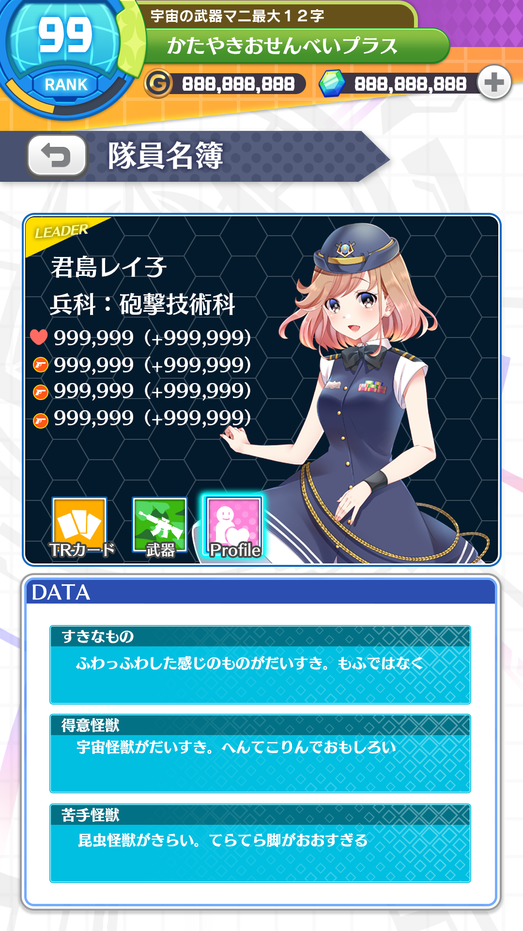
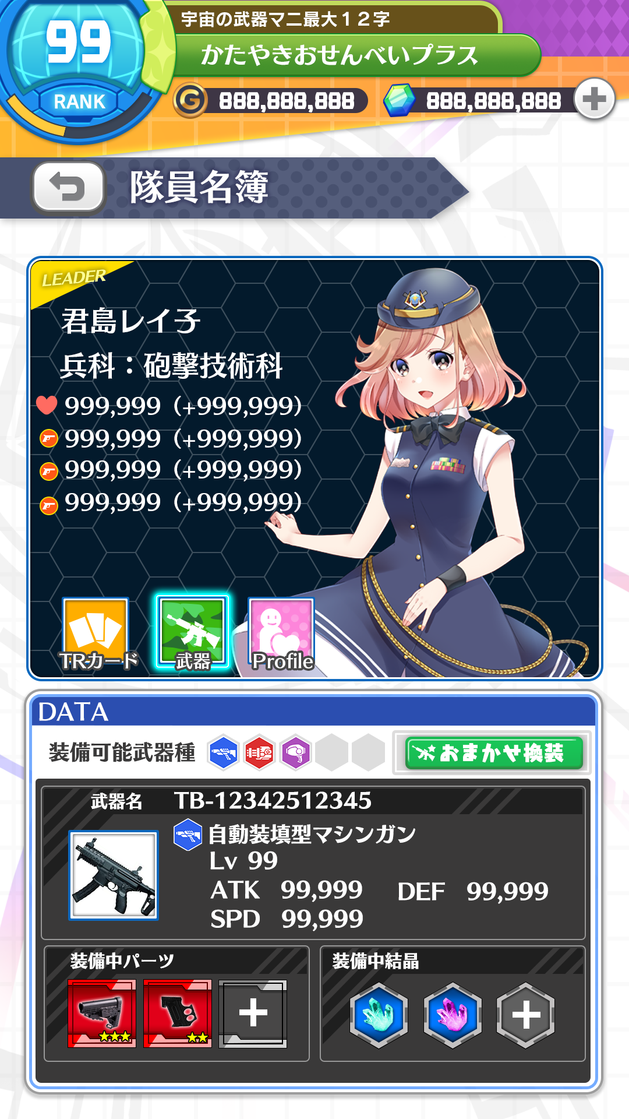
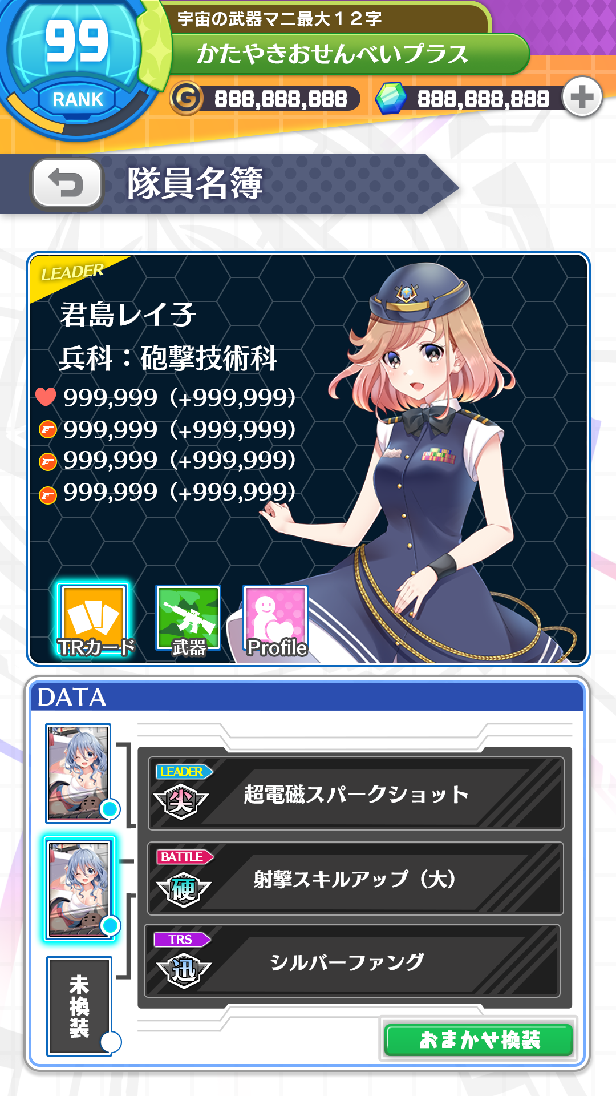
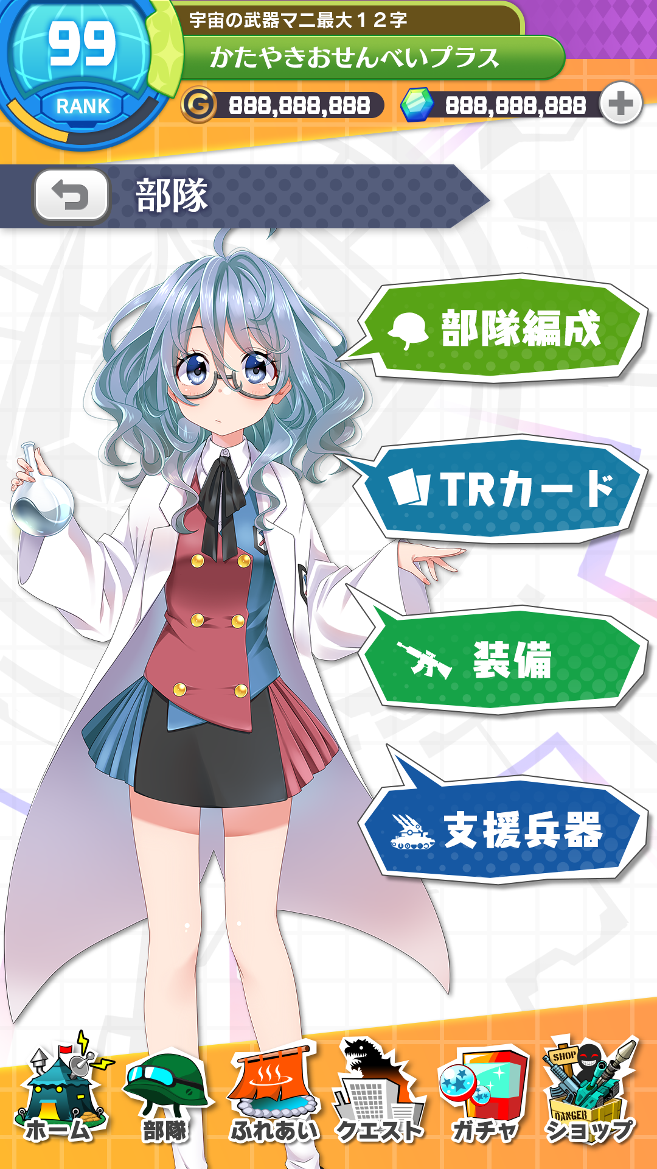
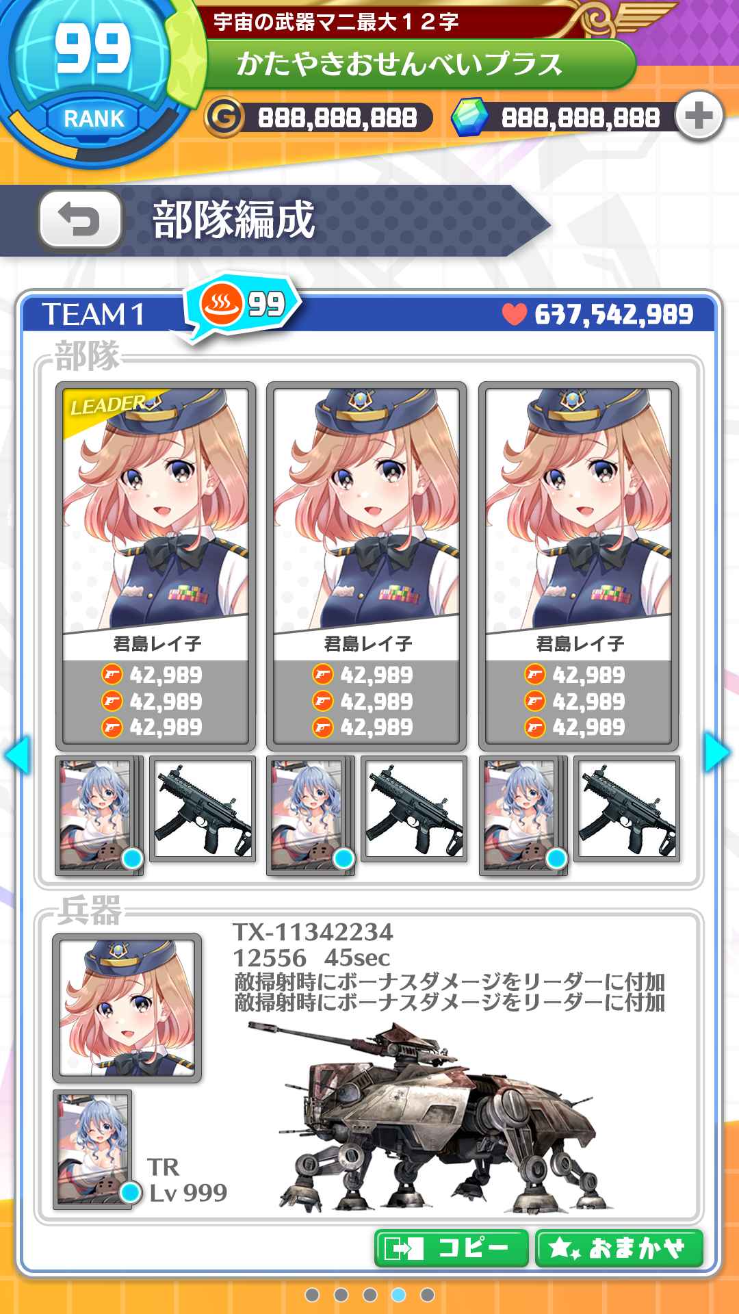
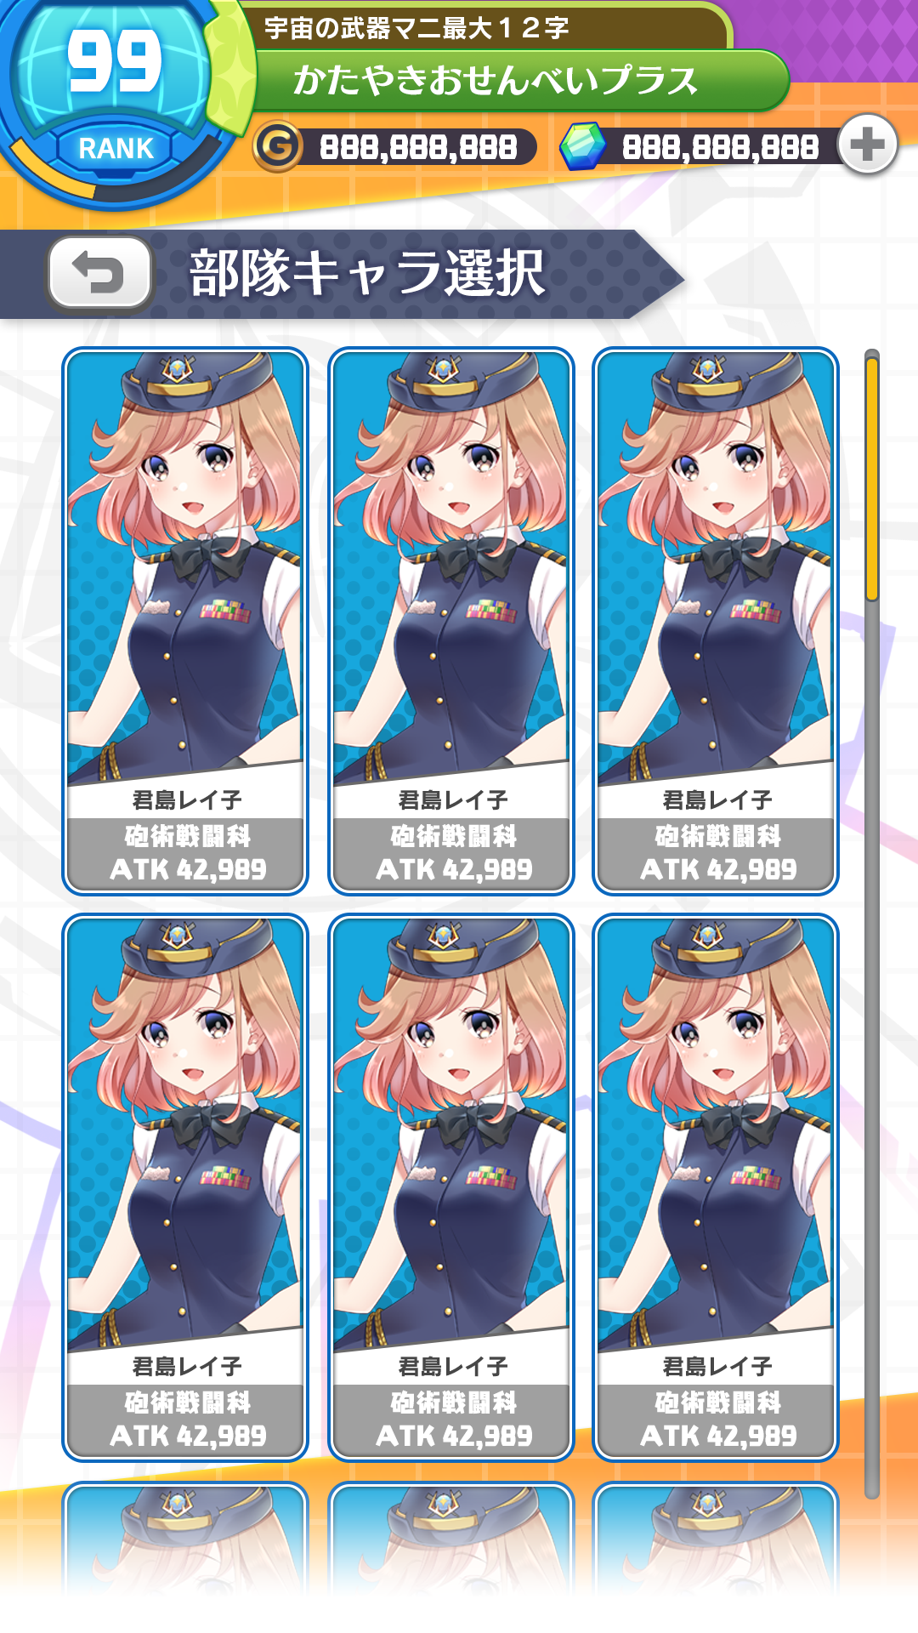
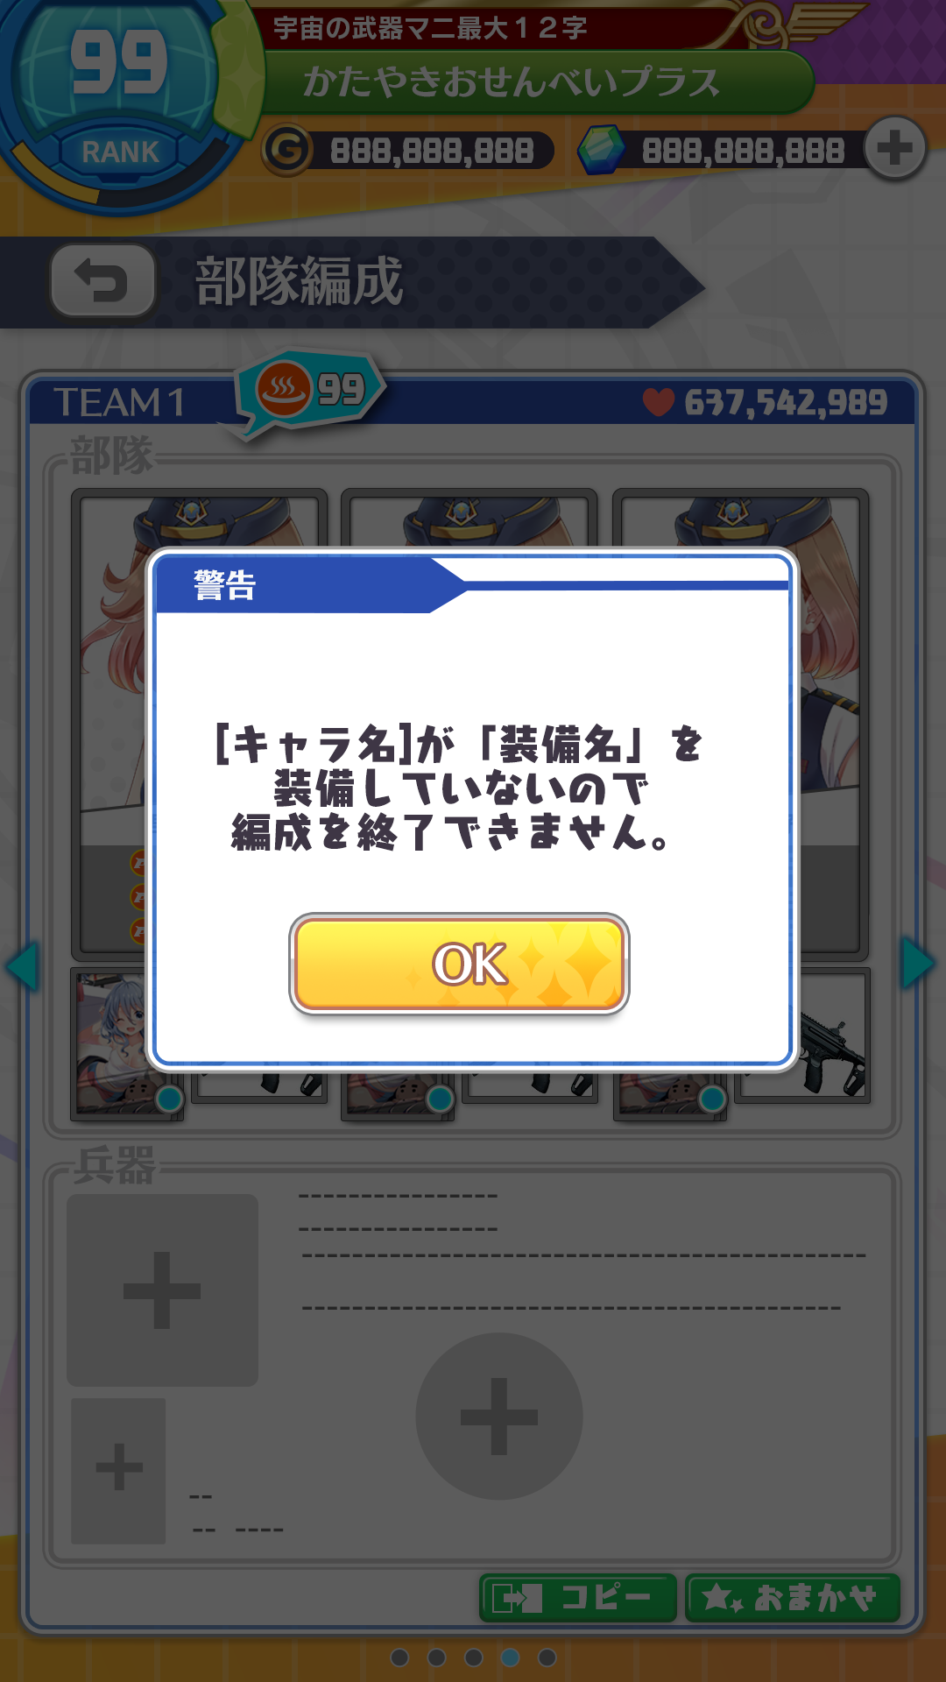
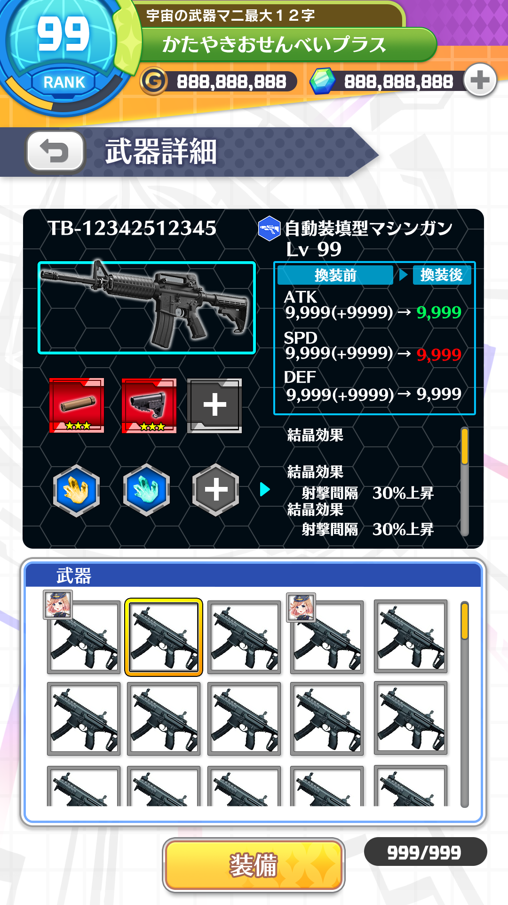
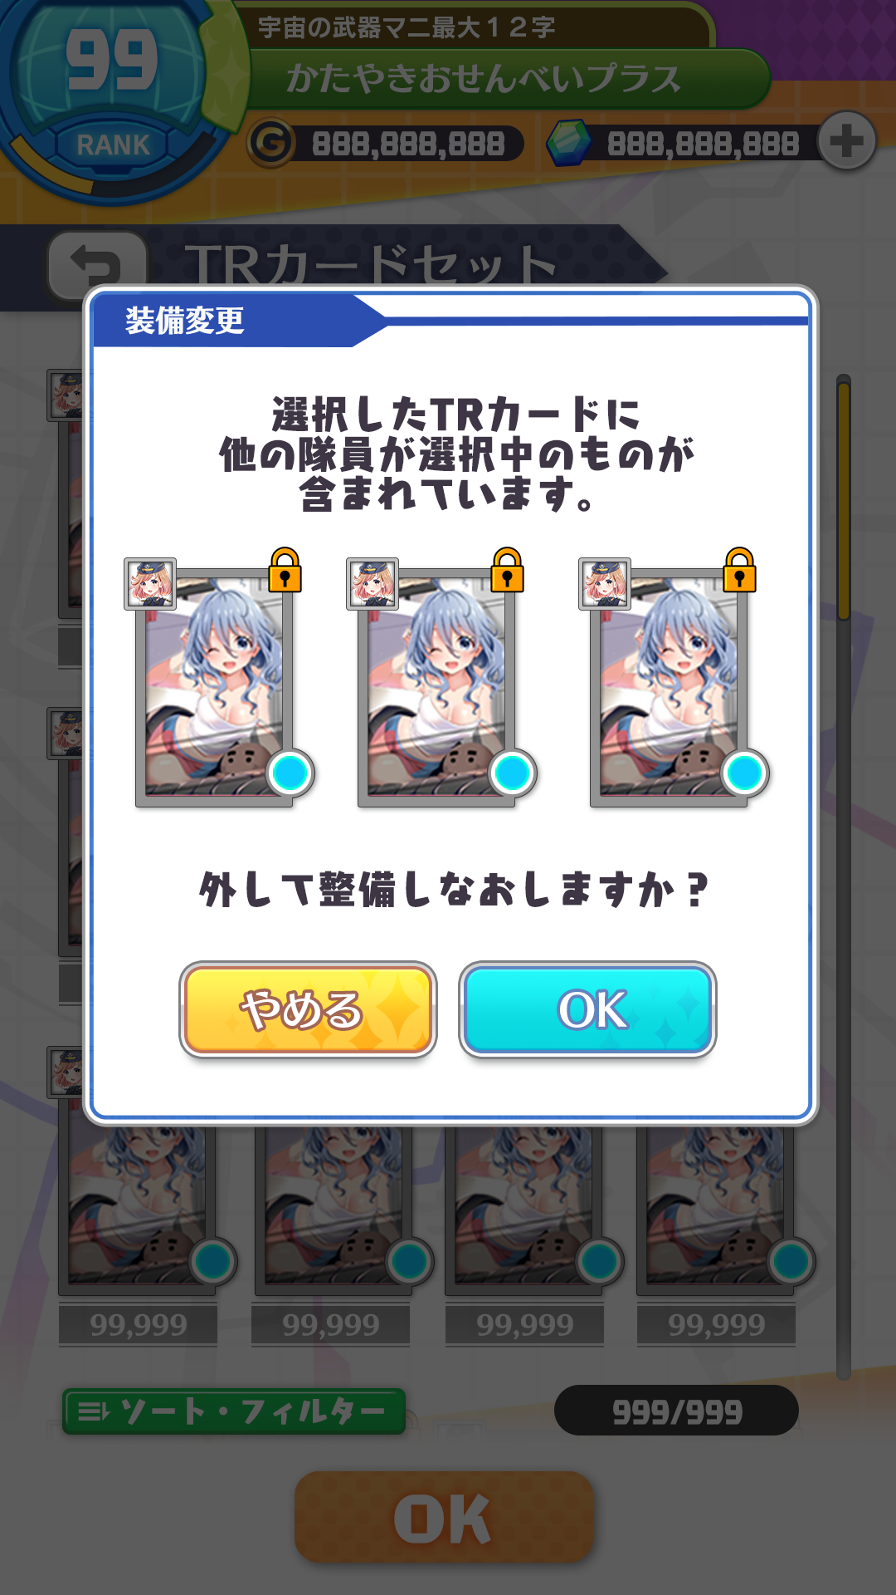
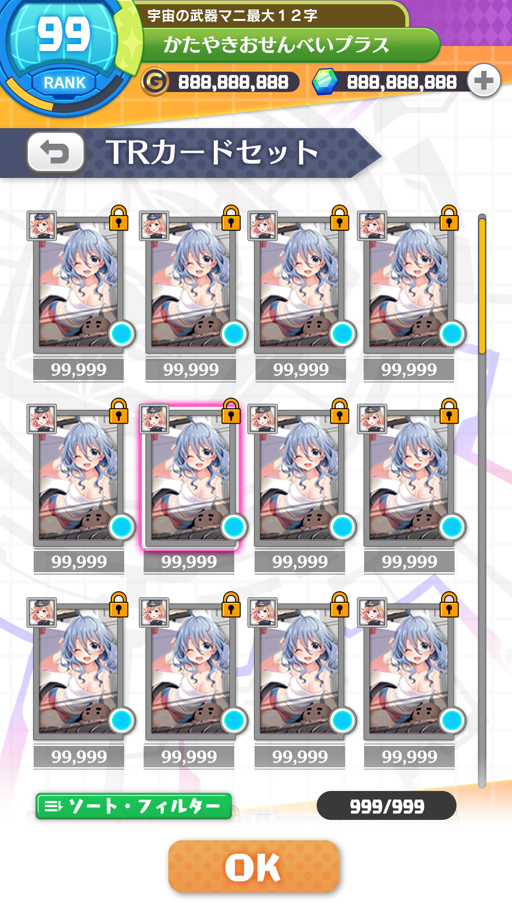
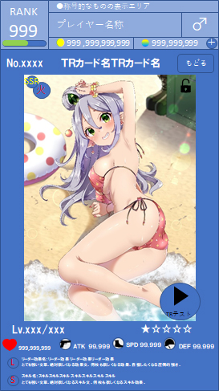
■編成画面仕様
●部隊編成フロー（20200217修正）
キャラ
長押し
キャラ
アイコン
（部隊・
支援兵器）
部隊編成
co140.部隊キャラ設定画面（TR）
co140a.部隊キャラ設定画面（武器）
co140b.部隊キャラ設定画面（プロフィール）
co100.部隊画面
co110.部隊編成画面
co120.部隊キャラ選択画面
武器
アイコン
co110a.部隊編成エラー
co160.装備セット画面
co150a.付け替え確認
TRカード
（部隊・
支援兵器）
別仕様
参照
カード
長押し
支援兵器
アイコン
co150.TRセット画面
TRカード詳細
次のページ

Slide 7

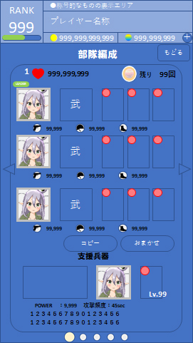
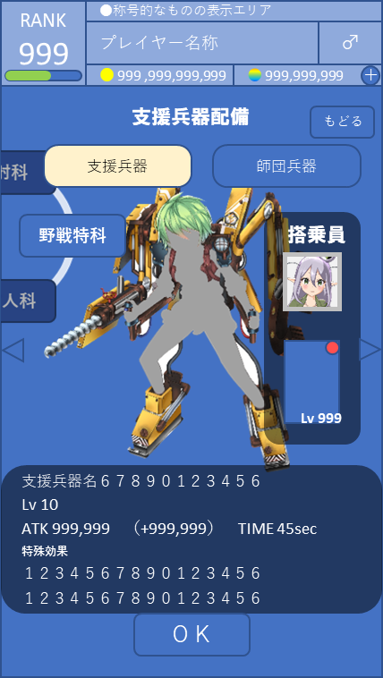
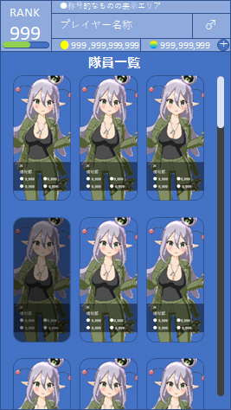
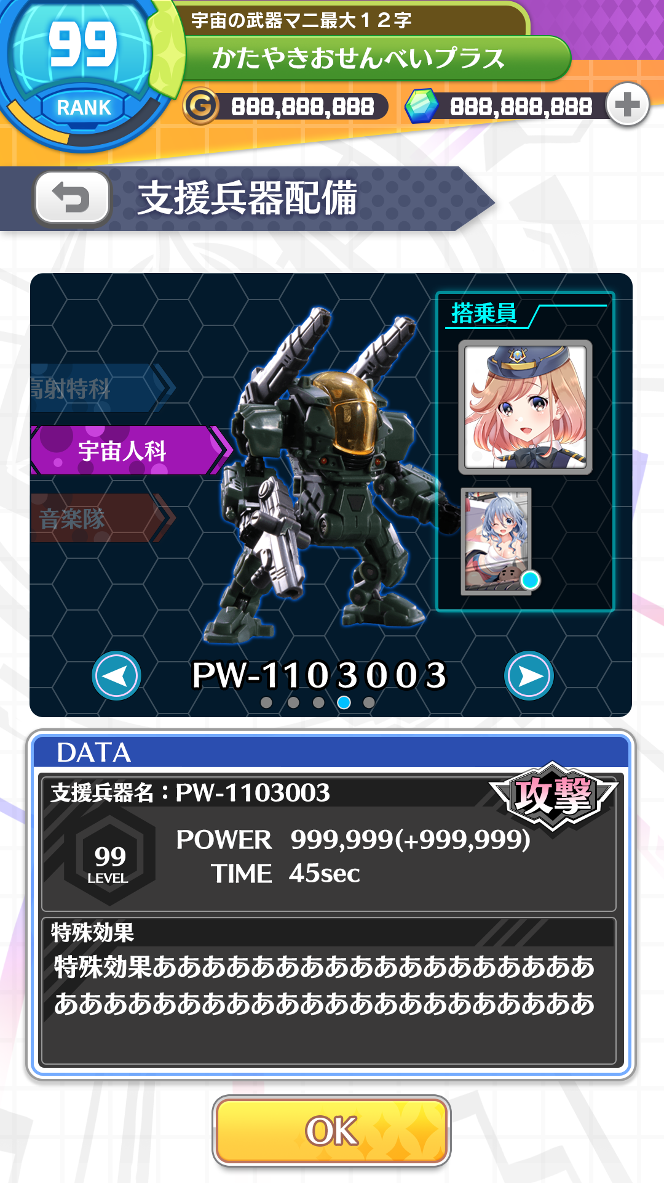
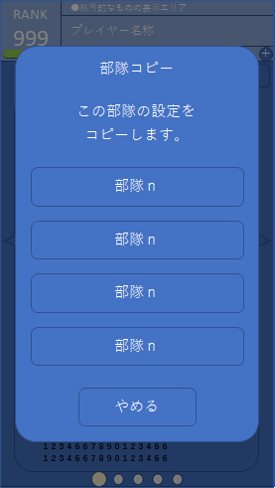
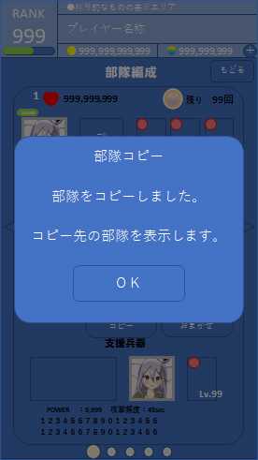
■編成画面仕様
●部隊編成フロー（20191226修正）
部隊編成
支援兵器
co100.部隊画面
co110.隊編成画面
C0170.支援兵器セット画面
co120.部隊キャラ選択画面
ＴＲセット画面へ
co110b.隊編コピー確認
co110c.隊編コピー完了

Slide 8
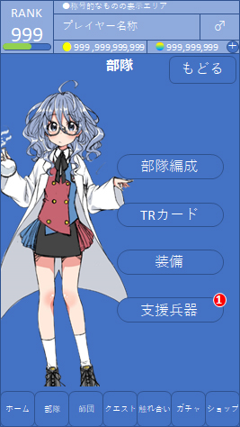
■編成画面仕様
●各画面
○co100.部隊画面（20200304新規）
01.もどるボタン
01.もどるボタン
02.ページ見出し
前の画面にもどるボタン。
03.部隊編成ボタン
02.ページ見出し
本ページのテキスト表示。
04.TRカードボタン
03.部隊編成ボタン
部隊を編成するボタン。
本仕様の流れとなる。
1
05.装備ボタン
04.TRカードボタン
06.支援兵器ボタン
TRカードの強化等のボタン。
※TRカード画面仕様へ遷移する。
1
05.装備ボタン
07.平密竜子
武器、パーツや結晶などを扱う画面へ遷移するボタン。
この遷移先にある抽出の数によってバッジを表示する。
06.支援兵器ボタン
支援兵器の開発、強化等の画面へ遷移するボタン。
開発完了しているものがある場合などバッジを表示する。
07.平密竜子
平密竜子の3Dモデルあるいは2Dの立ち絵を表示したい。
（部隊のトップはひょっとしたら黒木の方がいいかも
変更の余地は残しておくこと）

Slide 9
■編成画面仕様
●各画面
○co110.部隊編成画面（1/4）（20191226修正）
01.部隊番号
01.部隊番号
02.バフ情報
表示中の部隊が何番目の部隊なのかを表す通し番号となる。
03.部隊HP
02.バフ情報
04.リーダーアイコン
バフがかかっている部隊にのみ表示される。
かかっているバフのアイコンと残り回数の表示となる。
バフについては、
【GP01】ほかほかタイムについて_[日付]を参照。
05.キャラアイコン
06.キャラパラメータ
07.カードアイコン
03.部隊HP
08.武器アイコン
本部隊の総HPです。スキル等の効果が乗ったパラメータとする。
09.搭乗員アイコン
04.リーダーアイコン
10.支援兵器カードアイコン
本部隊のリーダーのマーク。必ず一番左のキャラが
リーダーとなる。
11.支援兵器情報
12.支援兵器アイコン
05.キャラアイコン
13.コピーボタン
セットしてあるキャラアイコンを表示する。
14.おまかせボタン
06.キャラパラメータ
属性アイコン
TRカード
15.ページ表示
キャラのパラメータを表示する。
スペースの確保が難しければATKのみでいい。
ここでは武器、TRカードの補正が乗った数値を表示する。
迅
カード絵
07.カードアイコン（20200313修正）
★５
レア枠
キャラが装備しているTRカードの情報を表示する。
属性マークはつける。（３枚表示でなくてもいい）
左下参照。
レア度
▼つづく

Slide 10
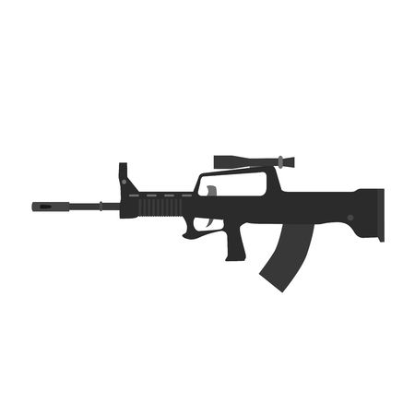
■編成画面仕様
○ co110.部隊編成画面（2/4）（20191226修正）
08.武器アイコン（20200313修正）
01.部隊番号
キャラが持っている武器のアイコンを表示する。
左下の通り。
02.バフ情報
09.搭乗員アイコン
03.部隊HP
支援兵器に登場しているキャラのアイコンを表示。
04.リーダーアイコン
10.支援兵器カードアイコン
05.キャラアイコン
支援兵器にセットしてあるカードのアイコンを表示する。
属性、Lvの表示が必要。
06.キャラパラメータ
07.カードアイコン
11.支援兵器情報
08.武器アイコン
支援兵器の情報を表示する。表示するものは以下となる。
1．攻撃力（POWER）
2．攻撃頻度
3．支援兵器効果
※攻撃力はTRカードレベルの影響を受けた数字を足したものとする。
09.搭乗員アイコン
10.支援兵器カードアイコン
11.支援兵器情報
12.支援兵器アイコン
12.支援兵器アイコン
13.コピーボタン
セットしてある支援兵器のアイコンを表示する。
支援兵器がオープンしていなかったりセットしていない場合は後述。
14.おまかせボタン
15.ページ表示
13.コピーボタン
武器種アイコン
武器アイコン
ここに表示されている部隊をコピーするためのボタン。
軽
14.おまかせボタン
背景
レア度枠
キャラ、武器、ＴＲカードを自動で設定してくれるボタン。
→おまかせ参照。
★５
▼つづく
武器アイコン
レア度
15.ページ表示
※↑【GP01】アイテムアイコンについて_[日付].pptx参照
配置についてはデザイナにおまかせします。
5部隊のどこを表示しているかのガイド。

Slide 11
■編成画面仕様
○ co110.部隊編成画面（3/4） （20191226修正）
・操作
操作 | 内容
部隊表示部左右スワイプ | 部隊表示切替
キャラアイコンタップ | 部隊キャラ選択画面に遷移
キャラアイコン長押し | キャラ設定画面に遷移
武器ボタンタップ | 装備セット画面に遷移
TRカードタップ | TRカードセット画面に遷移
おまかせ | おまかせ処理起動
支援兵器アイコンタップ | 支援兵器セット画に遷移
搭乗員アイコンタップ | キャラ選択画面に遷移
支援兵器ＴＲカードタップ | ＴＲカードセット画面に遷移。
・もどるボタン挙動（20191128修正）
バリエーション01
キャラ設定等で、TRカードや武器が外れてしまった場合、ここでもどるを
タップするとエラー表示を行う。
▼つづく

Slide 12
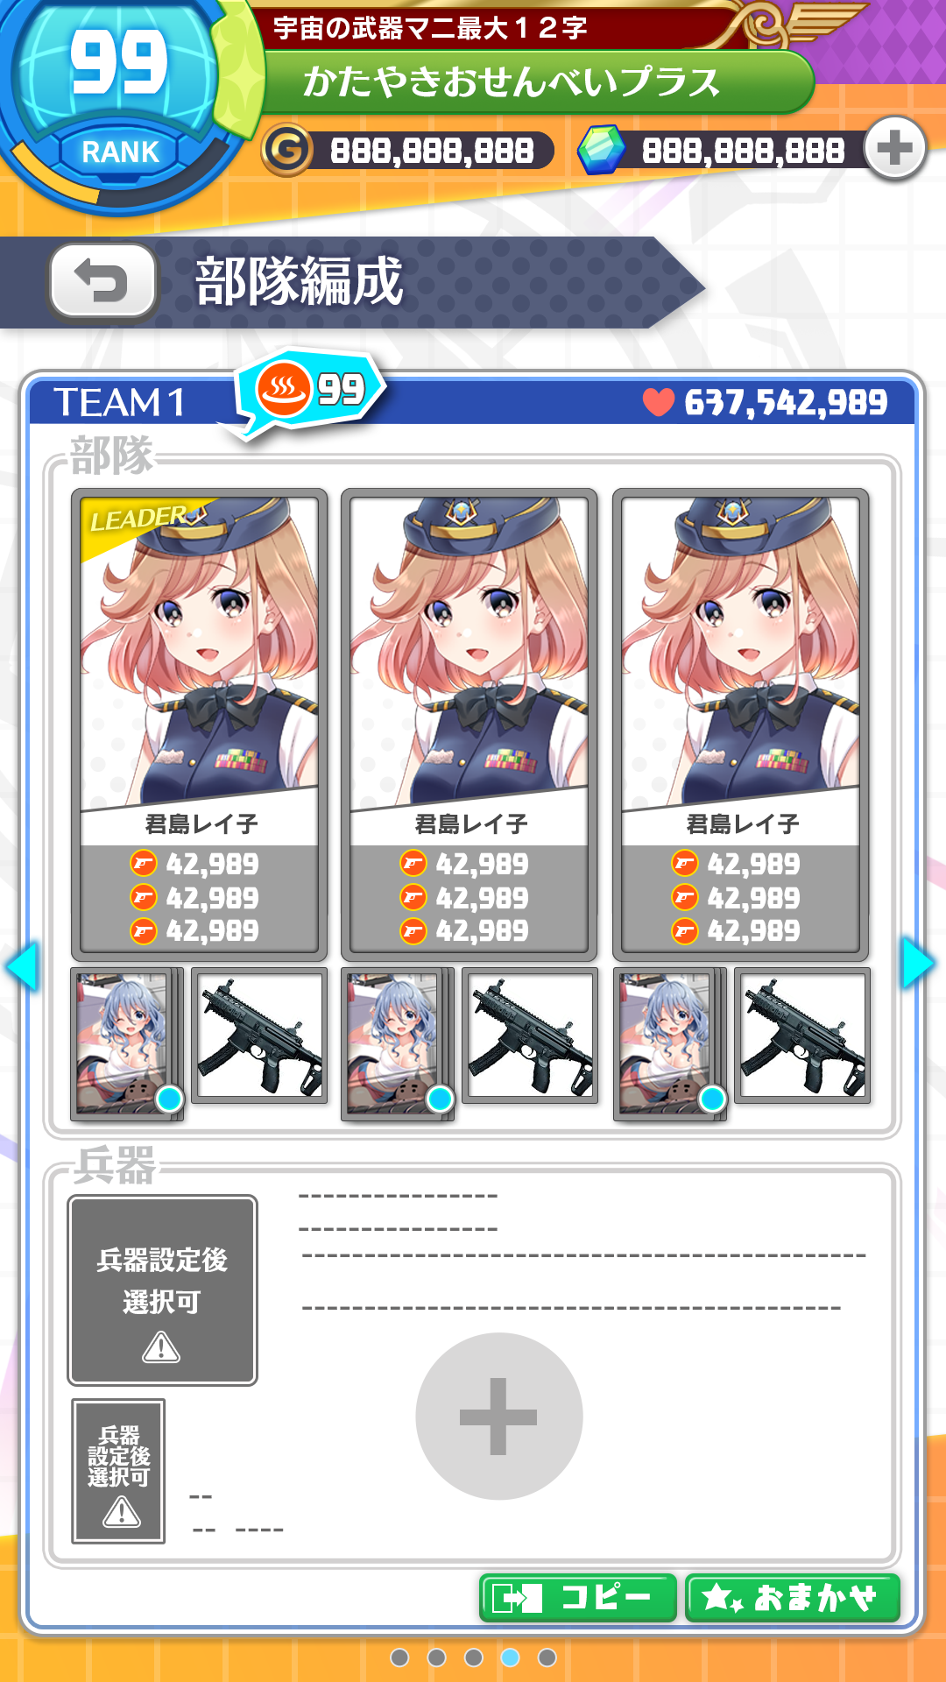
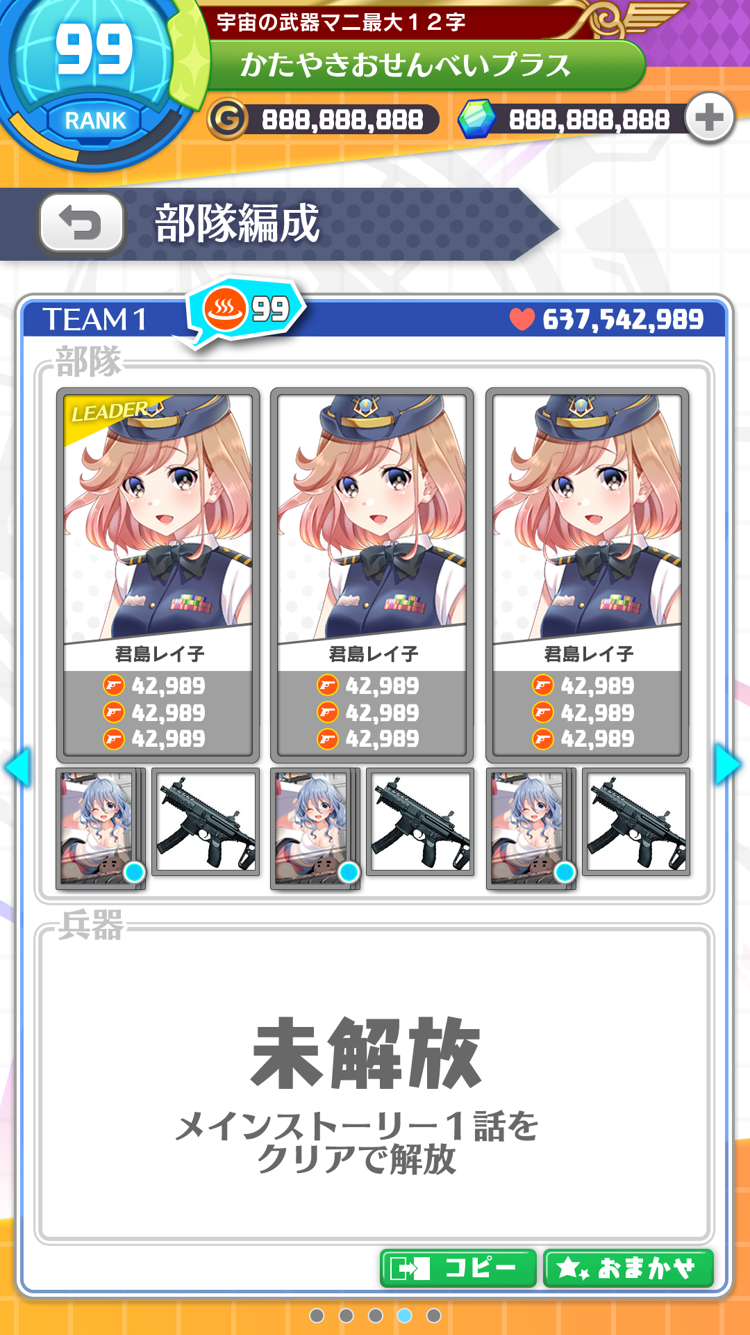
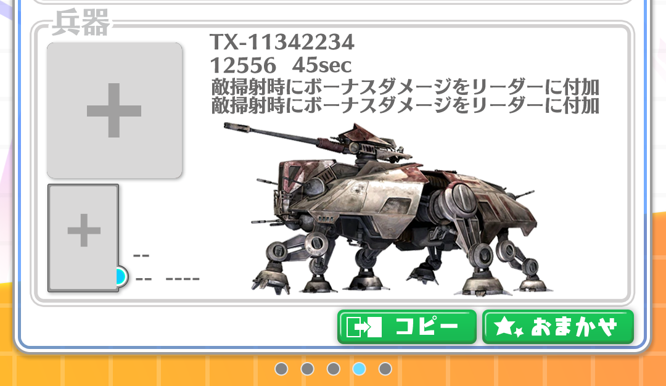
■編成画面仕様
○ co110.部隊編成画面（4/4）（20200226修正）
・バリエーション
部隊編成画面は状態で以下２パターンが存在する。
-バリエーション02（20200206修正）
支援兵器が解放され、その部隊にまだ支援兵器が
セットされていない場合の画面。
基本的には支援兵器を１度セットすると外せはしないが、
セットしなくても問題ないようにする。
セットに関しては支援兵器から順に行われるため
UIとして以下のような流れとなる。
キャラとTRカードは
暗転して触れないようになっている。
バリエーション02
バリエーション03
支援兵器選択後、
キャラとTRカードが
触れるようになる。
-バリエーション03
支援兵器がまだ要素として未解放な場合の画面。
未解放や解放条件はテキストとして
後程変更が可能なようにしてください。

Slide 13
■編成画面仕様
○ co110a.部隊編成エラー（20191128追加）
・共通メッセージ
各部共通なメッセージ処理で表示する。
・編成中のエラー
編成では、他のキャラが持っているTRカードや武器を外して付け替えることが
可能となっている。
部隊としては、各キャラに武器が１つおよび、TRカードが最低１枚セットされている
必要があるため、それにそぐわない場合は左のようなエラーメッセージを表示する。

Slide 14
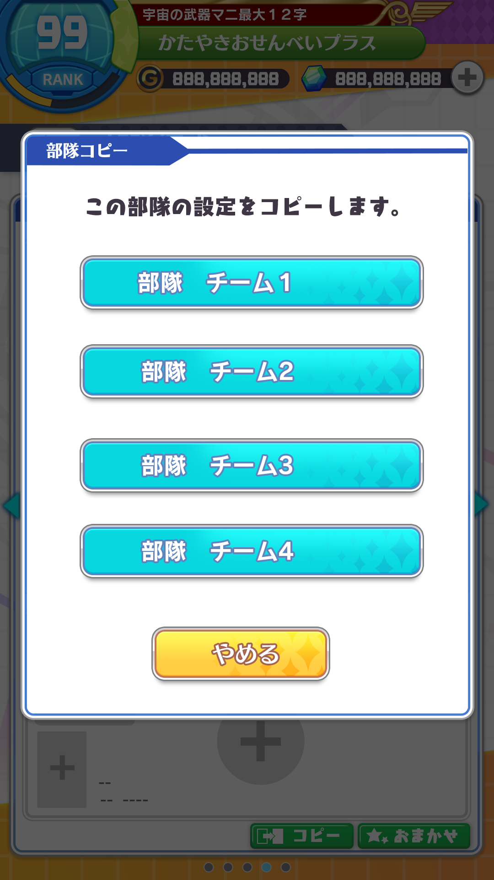
■編成画面仕様
○ co110b.隊編コピー確認（20191227追加）
01.ウィンドウタイトル
01.ウィンドウタイトル
ウィンドウのタイトルテキスト。
02.本文
02.本文
コピーする旨の説明テキスト。
03.コピー先ボタン
03.コピー先部隊
コピー先の部隊番号を表示する。
元の番号が１~５と不定なため、コピー元の番号をのぞいた
部隊番号からなる４つのボタンを表示する。
04.やめるボタン
コピーをやめてもどるボタン。
04.やめるボタン

Slide 15
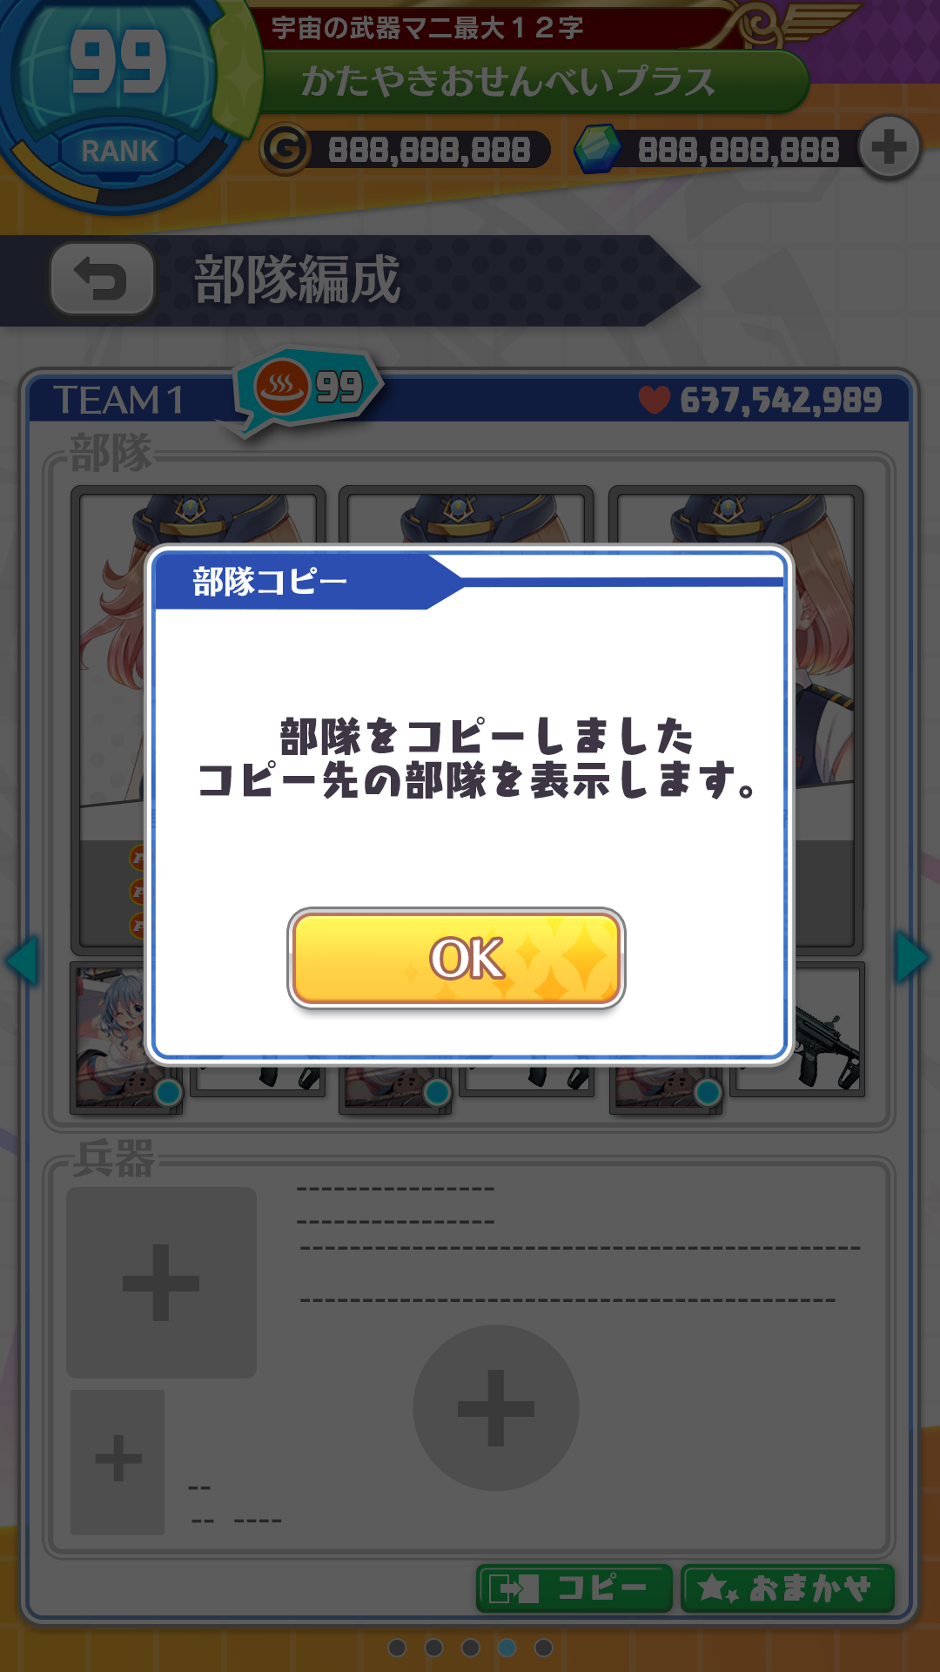
■編成画面仕様
○ co110b.隊編コピー確認（20191227追加）
01.ウィンドウタイトル
ウィンドウのタイトルテキスト。
02.本文
コピーす完了した旨の説明テキスト。
01.ウィンドウタイトル
03.OKボタン
ウィンドウを閉じるボタン
02.本文
・ウィンドウを閉じた先
03.ＯＫボタン
本ウィンドウを閉じた先はコピーをした先の部隊となる。

Slide 16
■編成画面仕様
○ co120.部隊キャラ選択画面（20191227修正）
・部隊キャラと搭乗員
01.キャラアイコン
部隊キャラも搭乗員も本画面にてキャラを選ぶ。
キャラ情報については、部隊と搭乗員選択で変えたい。
01.キャラアイコン
02.キャラ情報
キャラのアイコンを表示する。
想定では2D。
02. キャラ情報（20200304修正）
キャラの情報を表示する。支援兵器の選択の際は後述のパターン２がいい。
・名前
・兵科
・HP
・ATK
・DEF
・SPD
※但し、表示上全て表示するのが難しい場合は以下のパターンでも可。
（デザイナ向け情報）
※↓を採用
パターン１ バトルに関わるのでATKだけは表示しておく。
・名前
・兵科
・ATK
パターン２ 支援兵器もあるので兵科は表示しておく。
・名前
・兵科
パターン３ 名前だけ。
・名前
ここに表示されているキャラは「部隊に属していない（＝装備なし）」の状態であるため、長押しして詳細にいくことはない。
もし必要とあらば次ページからのキャラ詳細で「何も装備していない」
状態の表示をする想定。

Slide 17
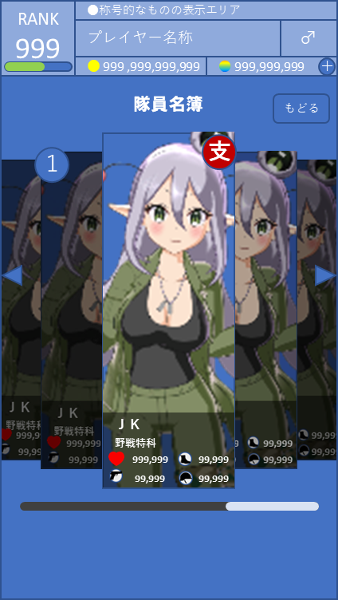
■編成画面仕様
○ co130.部隊キャラ選択画面（単体）（20191227削除）
仕様削除
2019-12-27
co120に統合。
・類似画面
部隊にキャラをセットするには１名ずつ選ぶパターンと、
３人まとめて選ぶパターンの２つがある。本画面は１名ずつのパターンとなる。
・まとめて選択との相違点
表示的に異なるのは「OK」ボタンの有無のみである。
本画面では１体しか選択しないため、タップ１回で決定という操作となる。
・操作
操作 | 内容
キャラ表示部左右スワイプ | キャラ横スクロール
スクロールバースワイプ | キャラ横スクロール
キャラタップ | キャラを決定し前にもどる
キャラ情報長押し | キャラ詳細画面に遷移
もどるボタン | 今回の変更分を反映せずに 前の画面にもどる
本画面はデザインにて立スクロール系に
リデザインする。
基本的な挙動は大きく変わらないので仕様的にはこのままとする。

Slide 18
■編成画面仕様
○ co140.部隊キャラ設定画面ーＴＲ（1/6）（20200228修正）
・複数ページ
01.リーダーアイコン
キャラ詳細は要素が多いため３画面に分割した。
濃い部分が全体的に左右にスクロール。
02.キャラ名
03.キャラ兵科
01.リーダーアイコン
04.キャラパラメータ
リーダーキャラの場合はリーダーアイコンが載る。
リーダーでないキャラは表示なし。
05.キャラ画像
02.キャラ名
06.見出しタブ
表示しているキャラの名前。
07.装備TRカード
03.キャラ兵科
表示しているキャラの兵科です。
08.各効果名
04.キャラパラメータ（20191128追記）
キャラの能力値。以下の通り。
1．総HP（）内は補正値による上昇分
2．総ATK （）内は補正値による上昇分
3．総SPD （）内は補正値による上昇分
4．総DEF （）内は補正値による上昇分
※上記の補正値はTRカードおよび武器のパラメータ分の上昇のみ。
スキルの効果は乗らない。
09.おまかせボタン
バリエーション01
装備TRカードについて
本画面で表示されているTRカードの一番左が、バトルで初期にアクティブになっている「アクティブカード」とする。
05.キャラ画像
キャラのなんらかの画像。
06.見出しタブ
詳細項目のタブ。
現在のタブが「選択中」の状態となる。
▼つづく

Slide 19
■編成画面仕様
○ co140.部隊キャラ設定画面ーＴＲ（2/6）（20200228修正）
07.装備TRカード
01.リーダーアイコン
装備中のＴＲカード。
表示するTRカードのアイコンはP.9参照。
３枚でない場合もありえる。「空き」状態が必要。
また、カードをタップすると、カードの選択状態が切り替わり、
下記の情報も切り替わる。
02.キャラ名
03.キャラ兵科
04.キャラパラメータ
05.キャラ画像
08.各効果説明（20200313修正）
06.見出しタブ
TRスキルの表記を追加した。
その際、デザインと協議し、説明まで表示するスペースがないという
ことで、バトル中のキャラ詳細と同様に、本画面では名前だけ表示し、
長押しすることで、現在選択中のカードの詳細を表示する。
（→【GP01】強化仕様_［日付］.pptx TRカード詳細画面）
以下を表示する。
1．リーダー効果自体を表すアイコン（見出し的な意味合い）
2．リーダー効果分類を表すアイコン
3．リーダー効果名（１６文字）
4．バトル効果自体を表すアイコン（見出し）
5．バトル効果分類アイコン（2と同じようなもの）
6．バトル効果名
7．TRスキル自体を表すアイコン（見出し）
8．効果の分類（2と同じようなもの）
9．TRスキル名
07.装備TRカード
08.各効果名
09.おまかせボタン
09.おまかせボタン
自動でTRカードのセットを行うボタン。
▼つづく

Slide 20
■編成画面仕様
○ co140.部隊キャラ設定画面ーＴＲ（3/6）
・操作（20200228修正）
操作 | 内容
見出しタブタップ | 詳細内容切替。
カードタップ | 効果を表示するカードを切り替え かつ カード換装の処理を行う （co150.TRカードセット画面へ）
カード長押し | カード詳細を表示（別仕様）
おまかせボタンタップ | 所持しているTRカードの中から 自動選択をして装備する
もどるボタン | 前の画面にもどる
▼つづく

Slide 21
■編成画面仕様
○ co140a.部隊キャラ設定画面ー武器（4/6）
01.装備可能武器種
キャラが装備することができる武器種のアイコンを並べる。
画像では○になっているが05のアイコンと同じとなる。
最大５種。
02.おまかせボタン
01.装備可能武器種
自動でTRカードのセットを行うボタン。
（パーツ、結晶もオートとなる）
03.武器名
02 .おまかせボタン
03.武器名
武器の名前。（最大１６文字）
04 .武器アイコン
05.武器種アイコン
04.武器アイコン
06.レア度
装備している武器のアイコン。P.10と同じ。
★５
07.武器種名
05.武器種アイコン
08.武器レベル
左下の通り。
装備している武器の武器種のアイコン。
軽連射／重連射／一発／範囲／レーザー
※一発は名前変える予定。
09.武器パラメータ
バリエーション02
11.結晶
10.武器パーツ
06.レア度（20200313追加）
武器のレア度。（★１～★５）
07.武器種名
武器の種別名前。（最大８文字）
08. 武器レベル
▼つづく
武器のレベル。

Slide 22


■編成画面仕様
○ co140a.部隊キャラ設定画面ー武器（5/6）（20200313修正）
09.武器パラメータ（20191128修正）
武器のパラメータ。以下を表示。
1．ATK
2．SPD
3．DEF
※パーツ、結晶の影響を受けた数字。
01.装備可能武器種
10.武器パーツ
03.武器名
02 .おまかせボタン
左下参照。
武器にセットされた武器パーツのアイコン。
パーツレア度も表記。
04 .武器アイコン
11.結晶
05.武器種アイコン
06.レア度
左下参照。
武器にセットされた結晶アイコン。
★５
07.武器種名
・操作
08.武器レベル
操作 | 内容
見出しタブタップ | 詳細内容切替。
武器アイコンタップ | 武器セット画面に遷移
おまかせボタンタップ | 所持している武器の中から 自動選択をして装備する （パーツ、結晶も）
もどるボタン | 前の画面にもどる
09.武器パラメータ
バリエーション02
11.結晶
10.武器パーツ
結晶
場所アイコン
武器パーツ
背景
A
★５
レア度枠
背景
レア度枠
★５
結晶
レア度
パーツアイコン
レア度
▼つづく
※↑【GP01】アイテムアイコンについて_[日付].pptx参照
配置についてはデザイナにおまかせします。

Slide 23
■編成画面仕様
○ co140b.部隊キャラ設定画面ー個人情報（6/6）
01.好きなもの情報
一番風呂で上げると喜ぶアイテムの分類を表示。
分類については要検討。
02. 得意怪獣情報
攻撃時にダメージボーナスが乗る怪獣の分類。
03.苦手怪獣情報
怪獣の攻撃時にダメージボーナスが乗る怪獣の分類。
・操作
01.好きなもの情報
操作 | 内容
見出しタブタップ | 詳細内容切替。
もどるボタン | 前の画面にもどる
02.得意怪獣情報
03.苦手怪獣情報
バリエーション02

Slide 24
■編成画面仕様
○ co150.ＴＲセット画面（1/2）
・遷移元(20200313修正）
本画面には、部隊キャラ設定画面および支援兵器セット画面から遷移する。
各カードのアイコンの基本についてはP.9参照。
01.装備中アイコン
01.装備中アイコン（20191115修正）
設定中以外のキャラが設定しているカードには装備中のキャラアイコンを表示する。
※装備中アイコンについて
本画面で装備中と判断するものは、「部隊内のキャラ」のみとなる。
他の部隊位や増援設定したキャラの装備は、通常通り装備することが
可能。
02.選択中番号
03.ソートパラメータ
04.お気に入りアイコン
05.ソートフィルターボタン
02.選択中番号
セットする（している）カードにつく番号。
カードをタップすることで点灯する。
点灯しているカードをタップすると消灯する。
消灯しても数字は詰まらず、そこが空きとなる。
（カードの入れ替えを容易にするための仕様となる）
右図の○の中に数字１～３が載る感じ。（全てのカードについている
わけではない）
06.枚数表示
07.ＯＫボタン
03.ソートパラメータ
ソート設定されているものに合わせて表示を切り替える。
詳細は【GP01】強化画面仕様_[日付]を参照。
お気に入りとは
お気に入りはいわゆるロックのことで、
お気に入り状態にしておけば、売却や強化、進化の「素材」等の状態で消費されることがなくなる。
04.お気に入りアイコン
お気に入り登録をしているカードにはロックアイコンがつく。
05.ソート・フィルタボタン
カードのソート、フィルタを設定する画面に遷移するボタン。
詳細は【GP01】強化画面仕様_[日付]を参照。
▼つづく

Slide 25
■編成画面仕様
○ co150.ＴＲセット画面（2/2）
06.枚数表示
カード枚数の所持数／上限値を表示する。
01.装備中アイコン
076.OKボタン
02.選択中番号
ＴＲカードを設定して、キャラ詳細画面に戻る。
このとき選択中番号に空きがあった場合は、自動で前詰す。
また、１枚もカードが設定されていないときは暗転して
押せないようにする。
03.ソートパラメータ
04.お気に入りアイコン
・類似画面
【GP01】強化画面仕様_[日付]のＴＲカード選択画面と類似した画面になる。
05.ソートフィルターボタン
・操作（20191129修正）
06.枚数表示
操作 | 内容
カードタップ | カードの選択、選択解除
カード長押し | カード詳細画面に遷移
ソート・フィルタボタン | ソートウィンドウをオープンする
カード縦スワイプ | カードリストスクロール
スクロールバードラッグ | カードリストスクロール
ＯＫボタン | 装備するカードを決定して キャラ詳細画面にもどる 選んだものによって下記。
もどるボタン | 今回の変更分を反映せずに キャラ詳細画面にもどる
07.ＯＫボタン
○カード詳細画面
【GP01】強化画面仕様_[日付]を参照。
他キャラ装備中のカード
他キャラ装備中のカードタップ時は特にエラーを出さず、ＯＫを押した際に確認として
付け替え確認を行う。

Slide 26
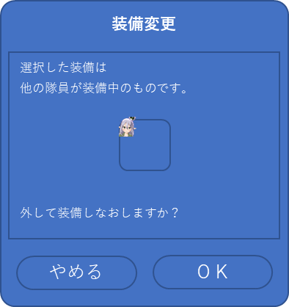
■編成画面仕様
○ co150a.付け替え確認
・メッセージ内容（20200313修正）
選択した[カード]は
[キャラ名]が装備中のものです。
外して装備しなおしますか？
といった内容。
[カード]のところの表示は状況によって
「TRカード」もしくは「武器」と
表示を切り替えます。
[キャラ名]は装備しているキャラ名を表示します。
武器、TRカードのアイコンはP.9-10のものとなる。
・付け替え装備表示
ＴＲカードの場合は付け替える枚数を表記する。
枚数が少ない場合はセンタリングで表示する。
武器の場合は１枚だけなので、下記のようになる。

Slide 27
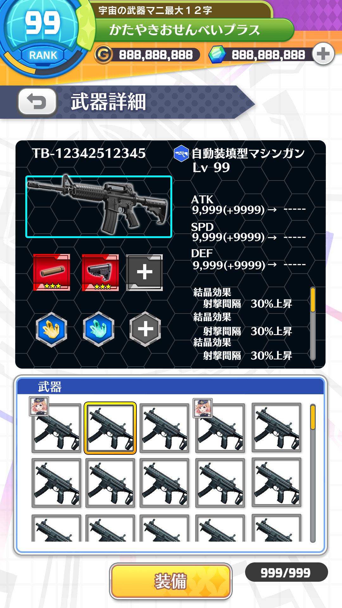
■編成画面仕様
○ co160.装備セット画面（1/4）（20200313修正）
01.武器名
01.武器名
02.武器種
武器の名前のテキスト。
03.武器レベル
02.武器種
04.レア度
武器種アイコンと武器種名。
★５
03.武器レベル
05.武器画像
06.武器パラメータ
武器のレベルを表すアイコン。
07.装備パーツ
04.レア度（20200313修正）
08.装備結晶
武器のレア度。
09.結晶効果
05.武器画像（20200217修正）
はずす
10.はずすアイコン
武器の画像3Dが望ましい。
「武器選択」状態になっているときは、
光彩等エフェクトなどの表現をする。
11.アイコン
12.装備中武器
06.武器パラメータ（20200226修正）
アイコンが選択されていない場合、もしくは
装備中の武器が選択されている場合、
パラメータ表示は
［武器基礎値］（［パーツ・結晶による修正値］）
→
という表示になっている。
この後各選択によって表示が切り替わる。
1．他の武器をタップする
このとき、→の先に変更する武器の基礎値の数字を表示する。
［武器基礎値］（［パーツ・結晶による修正値］）
→［変更後の武器基礎値］
13.所持数
14.OKボタン
▼つづく

Slide 28
■編成画面仕様
○ co160.装備セット画面（2/4）（20200226修正）
01.武器名
2．装備中のパーツアイコンをタップ
表示が以下のようになる。（→の位置は固定が望ましい）
［装備中パーツの基礎値］
→
※この状態で他のパーツをタップすると
［装備中パーツの基礎値］
→ ［変更パーツの基礎値］
3．装備中の結晶アイコンをタップ
これのみ変化先と変化後の違いがわからないが、
アイコンをタップした時点で、結晶効果の該当の部分が
光るか明滅する。
※この状態で他の結晶をタップすると、
その部分の内容が切り替わるのみとする。
02.武器種
03.武器レベル
★５
04.レア度
05.武器画像
06.武器パラメータ
07.装備パーツ
08.装備結晶
09.結晶効果
はずす
10.はずすアイコン
11.アイコン
12.装備中武器
07.装備パーツ（20200217修正）
13.所持数
P.22のアイコンと同様。
装備しているパーツのアイコンとそのレア度。
このアイコンをタップすると
タップされたアイコンが選択中状態となり、
アイコンリストはパーツに自動で切り替わる。
14.OKボタン
08.装備結晶（20200313修正）
P.22のアイコンを表示。
結晶アイコンの状態は
・装備中
・空き
・スロットがない
の３状態がある。
このアイコンをタップするとアイコンが選択中状態となり
タブは結晶に自動で切り替わる。
▼つづく

Slide 29
■編成画面仕様
○ co160.装備セット画面（3/4）（20200217修正）
01.武器名
09.結晶効果
02.武器種
結晶名と結晶の効果。
03.武器レベル
10.はずすアイコン（20200313修正）
★５
04.レア度
パーツおよび結晶の場合は、左上のアイコンが「はずす」アイコンと
なる。
武器は任意に外すことが出来ないため本アイコンを表示しない。
05.武器画像
06.武器パラメータ
11.アイコン（20200313修正）
07.装備パーツ
P.10 P.22のアイコンを表示。
所持している武器（パーツ、結晶）のアイコン一覧。
現在装備しているもののアイコンがリストの一番上に来るようにする。
選択→OKで切り替わる。
08.装備結晶
09.結晶効果
はずす
10.はずすアイコン
11.アイコン
12.装備中
同部隊のキャラが装備している武器はアイコンを表示する。
（図では暗転しているが、暗転しないように）
この武器も選択は可能。
（OKした時点で付け替え確認が行われる）
12.装備中武器
13.所持数
14.OKボタン
13.所持数
所持上限と現在の所持数を表示
14.OKボタン（20200217修正）
アイコンを選んだのち個の装備をタップすると決定する。
▼つづく

Slide 30
■編成画面仕様
○ co160.装備セット画面（3/4）（20200226修正）
メモ
武器の数値を確認したいだけのときも多そうなので、いちいちウィンドウで確認をとる手間を省いている。
・武器付け替え時の表示挙動
本画面に遷移してきた初期は、現在装備中の情報が選ばれており、
前々ページの05については、矢印以降の数字は表示されていない。
異なる武器のアイコンを選んだ際は以下の挙動となる。
ただし、画面下部の「装備」を押すまでは決定とならず、決定前の状態でパーツ、結晶をタップすると、
元の装備の情報（初期状態）にもどって、各選択へ遷移する。
１．武器表示の変更
表示中の以下のものが選択したものに変わる。
・武器名
・武器種アイコン
・武器種
・Lv
２．パーツ、結晶アイコンの暗転（2020026修正）
現在装備装備中のパーツ、現在装備装備中の結晶のアイコンを暗転させる。（入力は効く、入力後の挙動は↑）
３．変化数値を表示
前々ページの05の［変更後の武器基礎値］を表示する。
Redmine#364
質問の回答1についてはココに記載がありますが、記載を調整しました。
・装備確定時
武器等のアイコンを選択し、画面下部の「装備」ボタンをタップしたら決定となり、
表示情報を変更する。
１．パーツを外す（異武器種の場合のみ）
武器種が異なっていた場合は、パーツを全て空の状態とする。
結晶は維持。
２．数値を修正
武器の数値を選択した武器の情報に変更する。
３．装備アイコンの変更
リスト中の装備アイコンを新たなアイコン上に表示し直す。
Redmine#364
質問の回答2についてはココに記載があります。

Slide 31
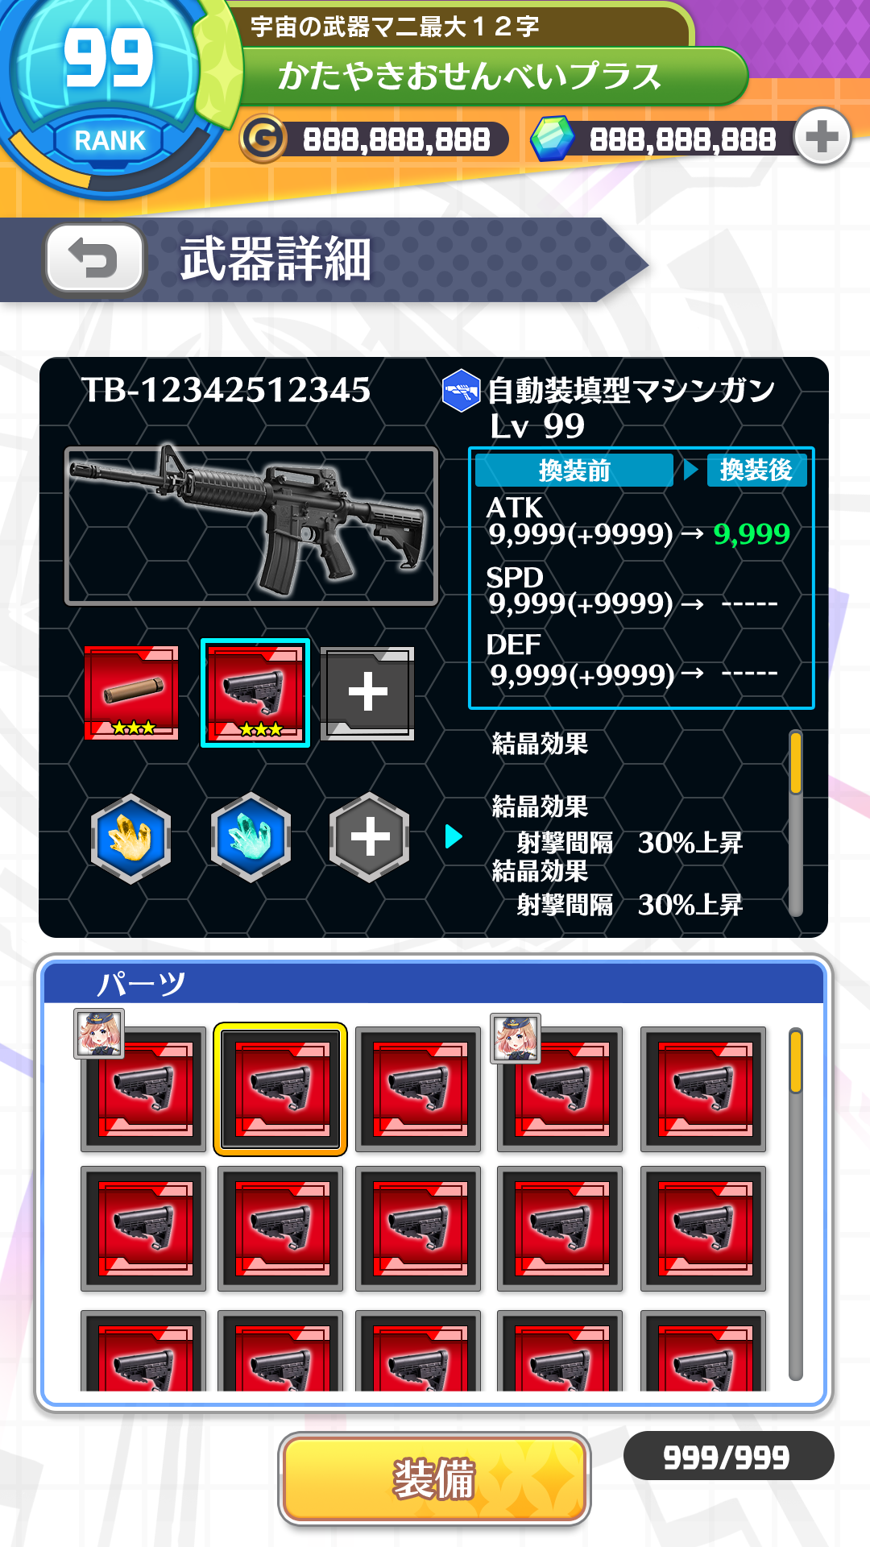
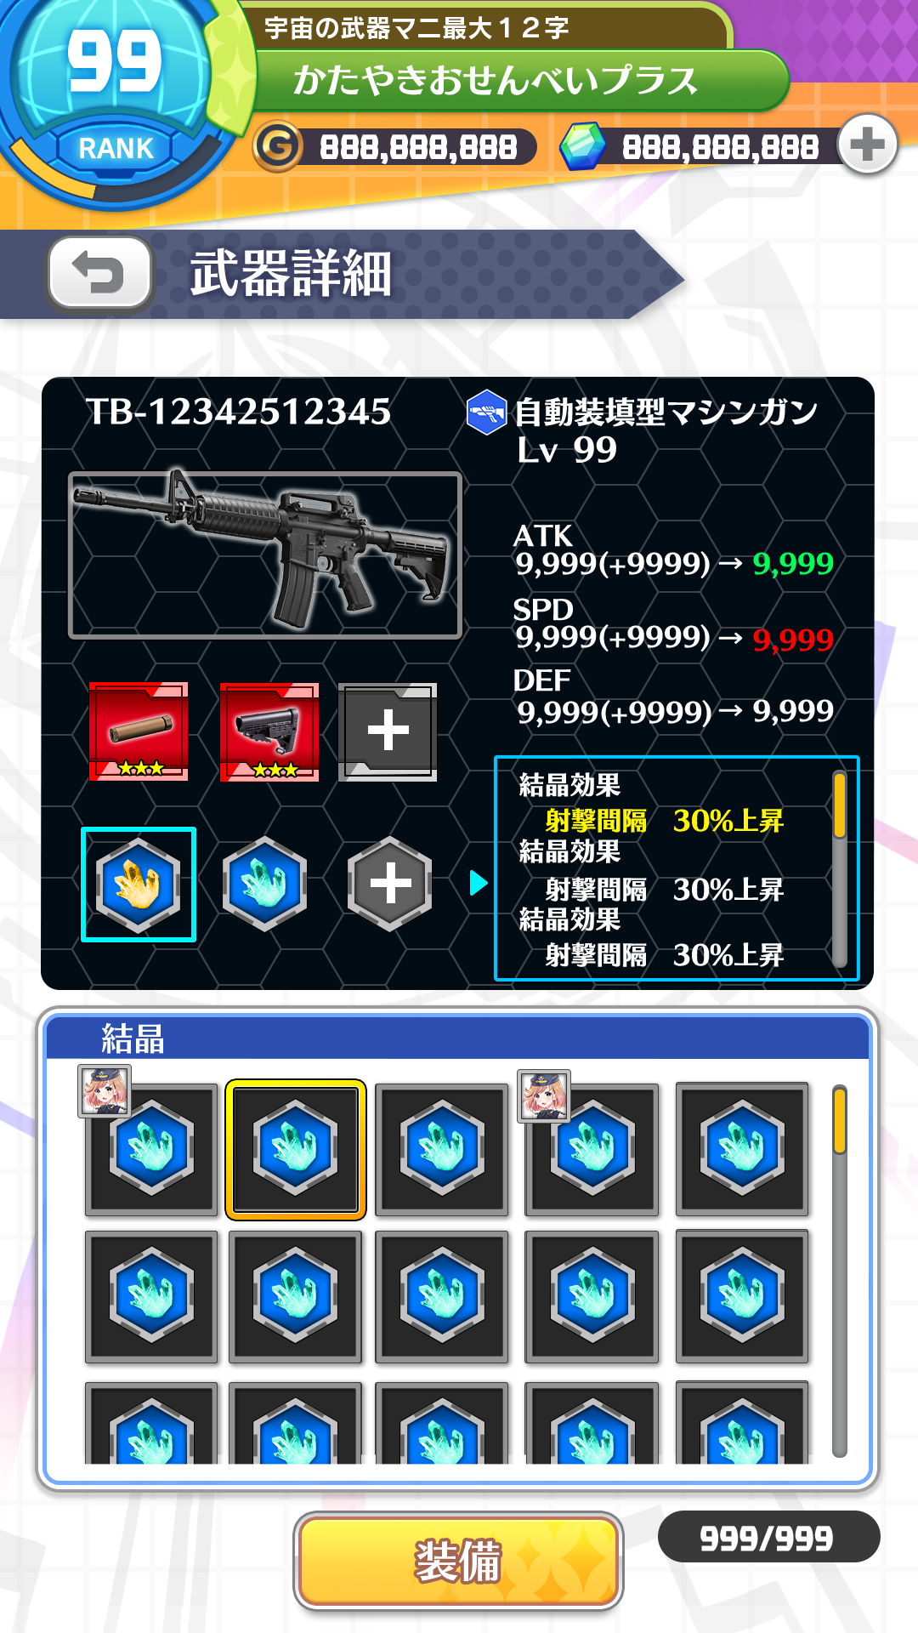
■編成画面仕様
○ co160.装備セット画面（4/4）（20200217修正）
・各アイコンの選択状態の画面
武器モデル、パーツや結晶のアイコンをタップすると、タップした項目が光り（下図でいう水色枠）、
その部分が選択中になっているのがわかる。
本画面からぬけるにはもどるボタンをタップする。
★５
★５
★５
-----
-----

Slide 32
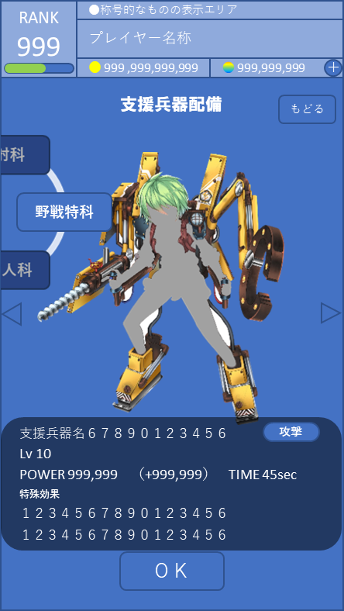

■編成画面仕様
○co170.支援兵器セット画面（1/2）（20200310修正）
01.兵科選択
01.兵科選択
支援兵器の兵科を選択します。
初期リリースでは以下の兵科があります。
1．野戦特科
2．宇宙人科
3．高射特科
4．音楽隊
5．衛生科
次期リリースでは少なくとも以下が追加される予定です。
6．科学科
7．特殊機甲科
8．火器特科
※シナリオや設定によって名称が変わる可能性がある。
02.支援兵器画像
04.攻撃/回復アイコン
02.支援兵器画像
支援兵器の画像です。3Dモデル想定。
搭乗員はできれば下部で選択されているモデルが切り替わる。
表示に時間がかかるようであれば、モデル表示位置に
ロード中アイコンが出しようにします。→
05.支援兵器情報
03.搭乗員設定(20200310修正）
※師団と支援の入り口を分けたため、
切り替えタブがなくなりました。
06.OKボタン
co110.部隊編成画面において、登場員とTRカードをセットできるため、
本画面では搭乗員とTRカードの項目は削除した。
▼つづく

Slide 33
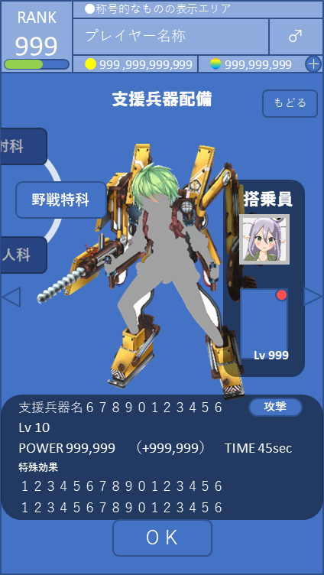
■編成画面仕様
○co170.支援兵器セット画面（2/2）
04.攻撃/回復アイコン（20200212追加）
01.兵科選択
支援兵器が攻撃タイプか回復タイプかのアイコン。
02.支援兵器画像
05.支援兵器情報
選択中の支援兵器の基本情報を表示する。
表示は以下のとおり。
1．支援兵器名
2．支援兵器レベル
3．支援兵器攻撃力（追加攻撃力→POWER）
4．攻撃頻度
5．特殊効果。（スキルの効果部分のみ適用される想定）
※3の（）内はTRカードレベルに依存するため、
搭乗員切替でリアルタイムに変動する。
03.搭乗員設定
04.攻撃/回復アイコン
06.ＯＫボタン
決定して前にもどる。
搭乗できるキャラとカードを設定していない状態の表示の場合は
OKボタンを暗転させタップできなくする。
05.支援兵器情報
・操作
06.OKボタン
操作 | 内容
兵科選択縦スワイプ | 兵科・支援兵器表示切替
支援兵器横スワイプ | 支援兵器表示切替
搭乗員キャラタップ | 支援兵器キャラ選択画面に遷移
搭乗員カードタップ | TRセット画面に遷移
OKボタン | 設定を決定し前にもどる
もどるボタン | 設定をキャンセルして前にもどる

Slide 34
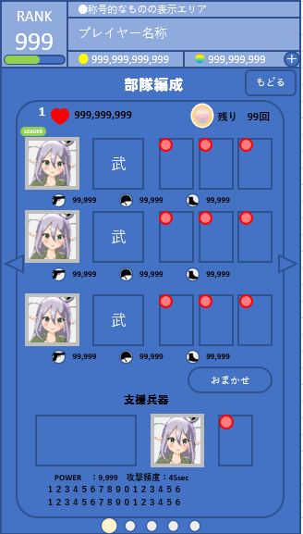
■編成画面仕様
○おまかせ編成（co140c）
キャラ・ＴＲカード・武器、パーツ、結晶を一括で選択
・キャラ(20200212追記)
変更する・しないの選択。
・ソート ※ALLを廃止
複数を選択することは出来ない。
属性の優先なども踏まえ、
指定したパラメータが同じの値の場合は、
レア > 進化 > レベル > 入手(新)
で選択する。
※細部まで同一の場合は新しく入手した方を優先
おまかせ
キャラ
変更する
変更しない
属性
属性Ａ
優先
属性Ｂ
優先
属性Ｃ
優先
属性Ｄ
優先
属性Ｅ
優先
パラメータ
HP優先
ATK優先
DEF優先
SPD優先
キャンセル
ＯＫ
方針
ウィンドウ

Slide 35
■ホーム画面仕様
●更新履歴
更新日 | 主な内容 | 備考
2019.11.6 | 書類作成
2019.11.18 | 各種修正
2019.11.20 | ・部隊編成のサブ見出し「支援兵器」を「兵器」に修正。 ・部隊編成のボタンを「兵器セット」に修正。 ・P.10のキャラ選択が間違っていたので修正し、P.22にあったキャラ詳細を移植。 ・部隊キャラ設定のリーダー効果に効果アイコンを追加。 ・部隊キャラ設定の武器アイコンに武器種アイコンを追加。 ・部隊キャラ設定の武器種名を追加。 ・装備設定画面に武器種アイコンを追加。
2019.11.28 | ・部隊編成に必要な人数について追記。（P.2） ・支援兵器、師団兵器のクールタイムについて追記（P.3） ・部隊編成フロー修正（P.5-6） ・部隊編成画面の師団兵器ボタンと支援兵器ボタンを分離。（P.7-10） ・部隊編成画面のもどるときのエラーについて記載。（P.9、P.11 ） ・部隊編成画面でキャラ単体を設定できるように修正。（P.9、P.13） ・キャラ設定画面をタブ化。（P.14-19） ・キャラ設定画面におまかせ追加。（P.14-18） ・キャラ設定画面TRでリーダー効果、バトル効果を表示するカードを選択できるようにした。（P.14-16） ・同部隊の別キャラが持つカード、装備を付け替えられるよにした。（P.22 ) ・支援兵器セット画面から師団との切替タブを削除（P.27） ・師団兵器のクールタイム画面追加。（P.31） ・師団兵器のクールタイム時短関連追加。（P.32-33）
2019.11.29 | ・部隊編成から「師団兵器」の編成を削除。 ・部隊編成画面からキャラ設定画面へ遷移できるようにした。 | ※師団はバトル前準備に移行。
2019.11.29 2 | ・武器付け替えについての記述追記。（P.22、P.24）
2019.12.10 | ID追記。

Slide 36
■ホーム画面仕様
更新日 | 主な内容 | 備考
2019.12.27 | ・部隊のコピーについて記載（P.2、13-14） ・トップ画面に支援兵器を追加。（P.5） ・フロー修正（P.6-7） ・部隊編成画面修正（P.8-11） ・キャラ選択画面修正（P.15） ・支援兵器用キャラ選択画面削除（P.16） ・武器セット画面修正（P.26-27）
2020.01.08 | ・おまかせ編成ウィンドウ追加(P.30)
2020.01.20 | P30 おまかせパラメータを複数選択出来ないことを追記(増本)
2020.01.23 | P30 #330 開発中のキャラを選択できないように変更(増本) 「パラメータ」を「ソート」に変更し、ALLを廃止。(増本)

